Slide 1
نبحر بأمان
لنكن حكماء

Slide 2
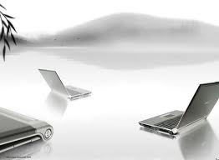
كم من الوقت نجلس امام شاشة الحاسوب؟؟؟؟؟؟؟؟؟؟؟؟؟؟؟؟؟

Slide 3
لنتعرف معا على جمال وحسنات
الأنترنيت

Slide 4
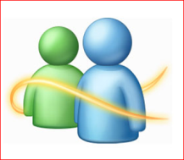
هل تعرفون ?

Slide 5
هل يوجد مدير لشبكة الإنترنت؟
لا يوجد مدير !
لا يوجد حارس!
لا يوجد مراقبة
على المواد!
لا يوجد من يقرّر
مسموح أو غير مسموح!
Notes:
הכותרות צריכות לעלות אחת אחרי השניה ואז להיות שקופות ואחריהן יעלה המשפט אז איך בכל זאת...

Slide 6
الانترنت هو بحر واسع يدعو الجميع الى الابحار فيه لذلك يجب عليك ان تعرف كيف تقوم باستغلال إيجابيات وتفادي سلبياته ...

Slide 7
ايجابيات الانترنيت

Slide 8
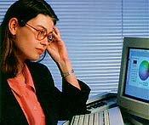
يسهل عمل بعض الاشخاص في عملهم بحيث لا يستطيعون الاستغناء عنه.

Slide 9
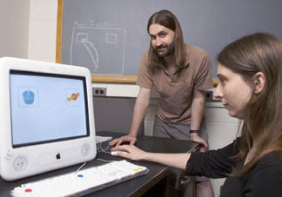
نستطيع الحصول على انواع متعددة من المعلومات وتشمل الصور والافلام والاغاني...

Slide 10
بماذا تزودنا شبكة الإنترنت:-
البحث عن
معلومات
التّعلّم من
خلال الشّبكة
سماع الموسيقى
ألعاب
مراسلة
أصدقاء
Notes:
לשאול את הילדים שאלה זו ולחכות לתשובותיהם

Slide 11
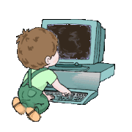
استخدام الانترنت في التعليم؟
الاطلاع على اخر
الابحاث العلمية والتربوية
الحصول على المعلومات
من مختلف انحاء العالم
طريقه التعلم
الجماعي بين الطلاب
الاتصال بالعالم بأسرع وقت
الاستفادة من البرامج
التعليمية الموجودة
الانترنت مكتبة كبيرة فيها جميع
الكتب سهله او صعبة.

Slide 12
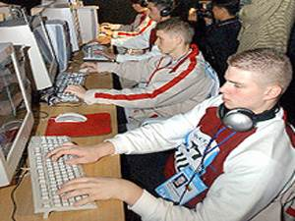
نستطيع ان نكون باتصال مع الاخرين.

Slide 13
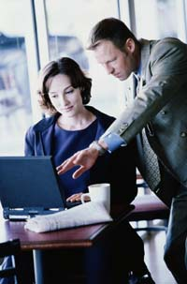
نستطيع الحصول على الاخبار التي نحن بحاجتها.

Slide 14
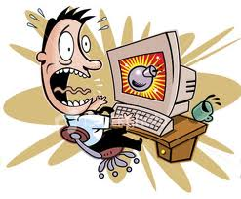
سلبيات

Slide 15
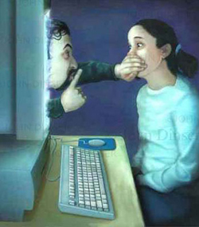
http://www.youtube.com/watch?v=IgDyNnrk1Nk

Slide 16
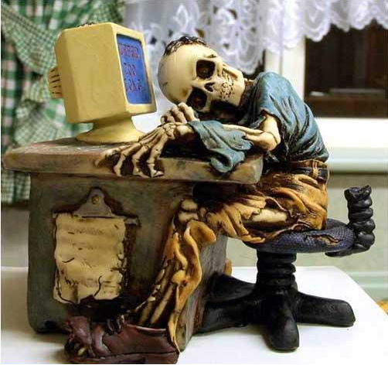
ادمان بعض الاشخاص على الانترنت وتعلقهم به بحيث لا يستطيعون الاستغناء عنه.

Slide 17
قصة:-
عتقلت الشرطة في ولاية كاليفورنيا الأميركية فتاة مراهقة وضعت مخدراً في مخفوق حليب قدمته لوالديها حتى تتمكن من استخدام الإنترنت قدر ما يمكنها.
وذكرت شبكة (فوكس نيوز) اليوم الخميس أن الفتاة فاجأت والديها في 28 ديسمبر حين قدمت لهما مخفوق الحليب فظنّا أنها تقوم بمبادرة لطيفة فشرباه، ولكنهما أحسا بنكهة غريبة وسرعان ما غطا في النوم، وعند نحو الساعة الواحدة فجراً استيقظا وهما يعانيان ممّا يشبه آثار الثمالة والصداع.
وطلب الوالدان من الشرطة اختبار محتوى الحليب فتبين أنه يحتوي على منوم.
ويعتقد الوالدان أن الابنة وصديقتها تعاونتا في وضع المنوم في المشروب لأنها سئمت من إجبار والديها لها على التوقف عن استخدام الإنترنت عند الساعة العاشرة.
وتواجه الفتاتان تهم وضع مخدر في الطعام والتآمر وتحاكمان أمام محكمة للقاصرين.

Slide 18
تحدث عمليات نصب من خلال الدخول الى مواقع في الانترنت.

Slide 19
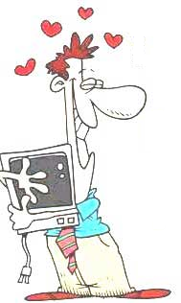
التعلق بشبكة الانترنت يؤثر على الانسان بشكل سلبي , وخاصتاً على علاقاته بأصدقائه فهو يجد به الصديق والمسلي الوحيد.

Slide 20
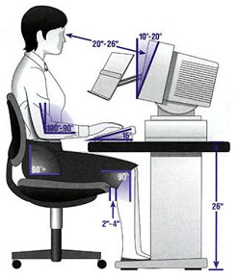
الجلوس طويلاَ على شبكة الانترنت يؤدي الى ضعف في النظر وأوجاع في الظهر...

Slide 21
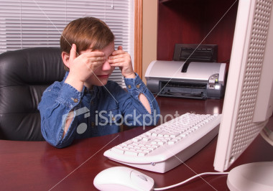
دخول بعض الاشخاص الى مواقع غير ملائمة لهم , ورؤية ما هو غير مناسب لأعمارهم.

Slide 22
انا فتاة جميلة جداَ , عمري 20 سنة
واسمي ناتالي ولون عيوني ازرق...
شبكة الانترنت تفتح المجال امام بعض الاشخاص للكذب وبالفصح عن امور غير صحيحة بدافع التسلية.

Slide 23
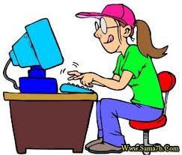
http://www.youtube.com/watch?v=xPbgIhd1Kaw

Slide 24
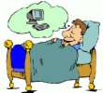
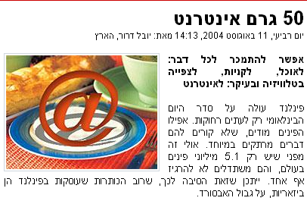
الادمان في استعمال الانترنت
هناك الكثير من مستخدمي الإنترنت يقضون أوقاتاً طويلة في الشبكة ويهملون مسؤولياتهم وواجباتهم الضرورية.
هذا يؤدي الى : مشاكل اجتماعية، مشاكل نفسية، مضيعة وقت وأضرار جسدية.
http://computers.walla.co.il/?w=/4002/583809

Slide 25
قصة توم:-
http://www.youtube.com/watch?v=q4vyRBMjEv8

Slide 26
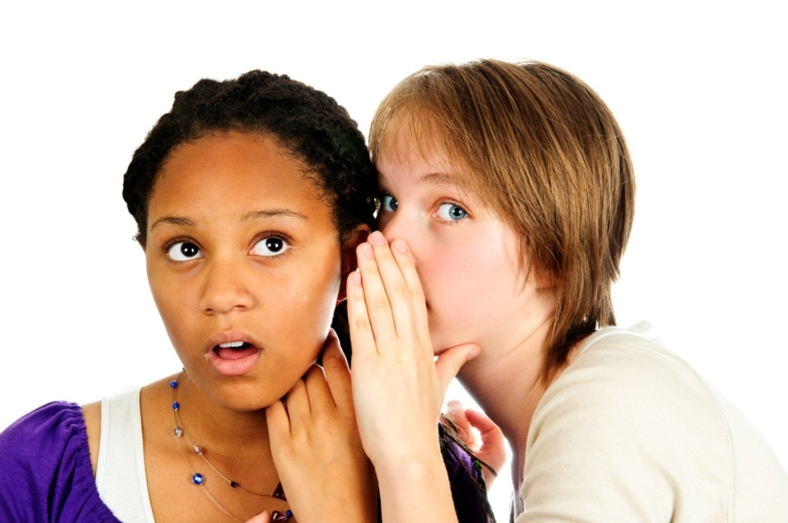
إذا روى لك صديقك، أو عرفت بطريقة أخرى، حادثة مماثلة حدثت معه وطلب منك إبقاء ذلك سرًا، كيف كنت ستتصرف؟
قصة توم
?

Slide 27
كيف نحافظ
على أنفسنا من مخاطر النيت ونبحر بسلام؟؟

Slide 28
قبل الإبحارفي المواقع الممتعة، نقف ونفكّر!
نقف
نميّز بين المفيد والمضرّ، بين الخطر والآمن
نميّز
عندها نقرّر: نبحر أو لا نبحر، وإذا أبحرنا نعرف متى نتوقّف عن الإبحار، ومن نستشير.
نقرّر

Slide 29
لأين نتوجه
في المدرسة توجهوا للمربية، للمستشارة أو لشخص آخر من الطاقم تشعرون بارتياح في الحديث معه.
توجهوا لشخص تثقون به وشاركوه: أحد الوادين، معلم، مرشد في الكشاف، مدرب في النادي، أخ أكبر.
خارج المدرسة: الخط المفتوح للطالب،
الجمعية لسلامة الطفل، منظمة حماية الطفل(אל"י)، إسعاف أولي
نفسي عن طريق الهاتف(ער"ן)، مساعدة واستماع بالإنترنت
(סה"ר)، Yelem
منظمة الإنترنت الإسرائيلية: الخط الساخن 03-9700911
موقع "أكثر حكمة من الإنترنت"

